Slide 1
Операционная система Windows 7
История операционных систем семейства Windows.
Редакции Windows 7.
Новые возможности Windows 7.

Slide 2
История операционных систем семейства Windows
Windows 7 – последняя на сегодняшний день версия ос для настольных компьютеров разработанная компанией Microsoft, серверной версией которой является Windows Server 2008 R2. В продаже клиентская и серверная версия появились с 22 октября 2009 года.
Windows 7 (Blackcomb и Vienna) входит в семейство операционных систем Windows NT(1988 г.).

Slide 3
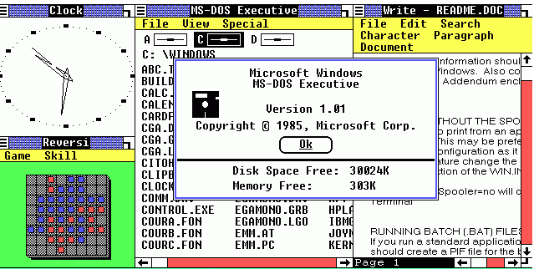
Если говорить в целом об истории операционных систем семейства Windows, то первую операционную систему данного семейства мир увидел 1985 году - Windows 1.0. Первые версии операционных систем семейства Windows не были полноценными операционными системами, а лишь являлись надстройками к операционной системе MS-DOS и были по сути многофункциональным расширением.
Windows 1.01 с запущенными приложениями

Slide 4
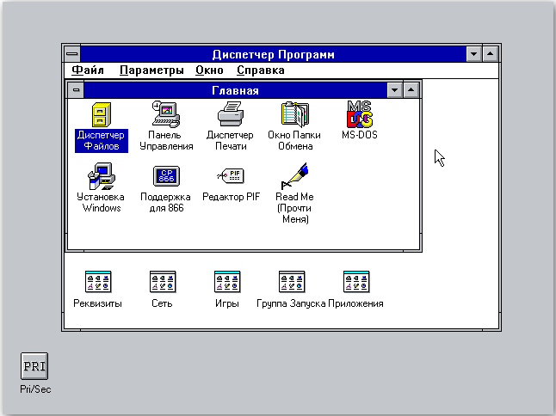
Хронология выхода первых версий ОС семейства Windows
Windows 2.0(1987)
Windows 2.1(Windows 386)(1987)
Windows 3.0(1990)
Windows 3.1.(1992)
Windows для рабочих групп(Windows for Workgroups) 3.1/3.11 первая версия ОС семейства с поддержкой локальных сетей(1992).
Типичное рабочее пространство Windows для рабочих групп 3.11.

Slide 5
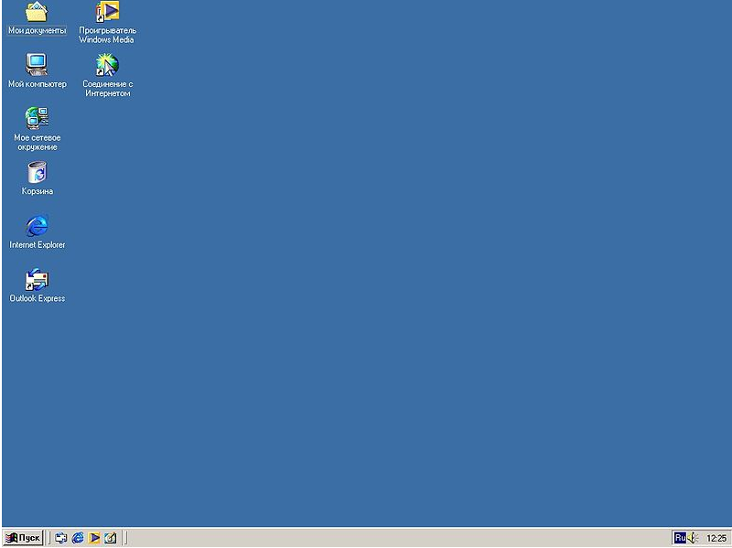
В 1995 году вышла первая операционная система Windows 95 линейки операционных систем Windows 9x(новый пользовательский интерфейс, поддержка длинных имён файлов, автоматическое определение и конфигурация периферийных устройств Plug and Play, способность исполнять 32-битные приложения и наличие поддержки TCP/IP прямо в системе).
Операционные системы семейства Windows 9x(Windows 95, Windows98(июнь 1998 г.) и Windows ME(сентябрь 2000 года)) не являлись безопасными многопользовательскими системами как Windows NT, поскольку из соображений совместимости вся подсистема пользовательского интерфейса и графики оставалась 16-битной и мало отличалась от той, что в Windows 3.x.
Рабочий стол Windows ME

Slide 6
Линейка семейства Windows NT:
Windows NT 3.1 (1993)
Windows NT 3.5 (1994)
Windows NT 3.51 (1995)
Windows NT 4.0 (1996)
Windows 2000 (2000) — Windows NT 5.0
Windows XP (2001) — Windows NT 5.1
Windows XP 64-bit Edition (2006) — Windows NT 5.2
Windows Server 2003 (2003) — Windows NT 5.2
Windows Vista (2006) — Windows NT 6.0
Windows Home Server (2007) — Windows NT 5.2
Windows Server 2008 (2008) — Windows NT 6.0
Windows Small Business Server (2008) — Windows NT 6.0
Windows 7 — Windows NT 6.1 (2009)
Windows Server 2008 R2 — Windows NT 6.1 (2009)
Как видно из хронологии выпуска операционных систем, Windows 7 базируется на Windows Vista. В состав Windows 7 вошли как разработки, которые были убраны из Vista, так и многочисленные новшества встроенных программ и интерфейса операционной системы.

Slide 8
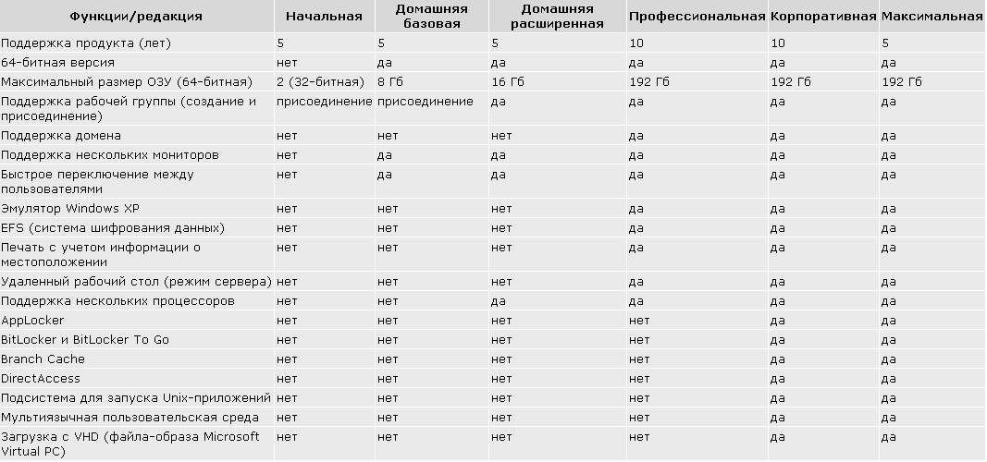
2. Компания Microsoft выпустила 6 редакций ОС Windows 7: Начальная (Starter), Домашняя базовая (Home Basic), Домашняя расширенная (Home Premium), Профессиональная (Professional), Корпоративная (Enterprise), Максимальная (Ultimate)

Slide 9
3. Новые возможности Windows 7
Большинство организаций не решились переходить на Windows Vista оставив на своих компьютера операционную систему Windows XP, однако с выходом Windows 7, ситуация кардинальным образом изменилась. В связи с тем, что новая операционная система построена на Windows Vista, в ней исправлены все недочеты предыдущей версии. Все архитектурные изменения были доведены до ума, также стоит заметить, что системные требования Windows 7 не отличаются от требований для Windows Vista. К тому же, Windows 7 показала себя отлично на нетбуках, чего не смогла сделать Windows Vista.
Теперь рассмотрим новые возможности операционной системы Windows 7, которые, если еще не побудили к миграции на новую ос, надеюсь это сделают:

Slide 10
Новая панель задач. Это, наверное, наиболее значимое изменение в Windows 7. Новую панель задач называют "супербаром".
AeroSnap. Позволяет менять размер окна простым перетаскиванием его к левой или правой, а также к верхней границе экрана.
Shake. Данная функция позволяет свернуть все неактивные окна простым движением мыши. Достаточно просто захватить заголовок окна и немного потрясти.
Desktop SlideShow. Позволяет менять обои рабочего стола через стандартные промежутки времени от 10 сек до 1 дня. Позаимствовано у операционных систем семейства Mac и пришла на смену DreamScene.
Меню Пуск. Меню Пуск Windows 7 вернулось к двум панелям Windows XP. Если в приложении используется опция Недавние документы, то Jump List отображается как в меню пуск, так и на панели задач. В Windows 7 пропала возможность использовать в меню Пуск классический стиль.

Slide 11
6. Библиотеки – это виртуальные папки, объединяющие несколько физических папок схожей тематики. Если объединить разрозненные папки одной тематики, то при открытии библиотеки, пропадает необходимость поиска необходимого файла, так как все документы будут отображены в одной библиотеке.
7. HomeGroup. HomeGroup это сеть без централизованной системы управления с единой системой аутентификации. Она позволяет предоставлять доступ к определенным папкам, эти папки задаются самим пользователем.
8. Обновленные стандартные приложения Windows - версии WordPad и Paint , которые входят в состав Windows 7, обладают новыми функциями, а также интерфейсом "Scenic Ribbon", взятым из Office 2007.
9. Federated Search. Позволяет производить поиск не только на локальной машине, но также и по локальной сети, серверам SharePoint, а также по сети Интернет.

Slide 12
10. Поддержка биометрических устройств. Windows 7 поддерживает аутентификацию при помощи отпечатков пальцев прямо из коробки, без необходимости установки дополнительных приложений. Данный компонент называется Windows Biometric Framework.
11. Device Stage – специальный интерфейс управления устройствами.
12. Поддержка multi-touch. Позволяет вводить информацию и управлять компьютером как при помощи стилуса, так и при помощи пальцев. При всем этом поддерживается несколько касаний.
13. Connect to projector. В состав Windows 7 вошла небольшая утилита, позволяющая переключаться между рабочим столом и внешним экраном или проектором.
14. Action Center. Action Center или Центр поддержки является центральным местом для различного рода системных сообщений и отправной точкой для проведения диагностики и устранения проблем.

Slide 13
15. Поиск и устранение проблем. Новый мастер поиска и устранения проблем основан на Windows PowerShell 2.0 и позволяет не только выявлять проблемы, но и, по возможности, устранять их. Для программистов появилась возможность писать сценарии на Windows PowerShell, позволяющие исправлять ошибки, по мере их появления, в автоматическом режиме.
16. Windows Media Player 12. получил новый интерфейс и стал поистине «всеядным», в отличие от предшественника, которому требовалось большое количество кодеков для воспроизведения.
17. Credential Manager. Единая система хранения паролей и сертификатов для доступа как к локальным, так и глобальным сетевым ресурсам.
18. PC Safeguard. Позволяет настроить специальный ограничительный режим для неопытных пользователей.
19. Запись ISO-образов. Новая функция, присутствующая в Windows 7, позволяет производить запись ISO-образов на различные носители без установки приложений сторонних фирм.

Slide 14
20. User Account Control (средство контроля пользовательских учетных записей). В Windows 7 реализована более гибкая настройка User Account Control , которая в отличие от Windows Vista имеет ещё два промежуточных состояния между режимами «Всегда уведомлять» и «Никогда не уведомлять» — «Уведомлять, только при попытках программ внести изменения в компьютер» (положение по умолчанию), «Уведомлять, только при попытках программ внести изменения в компьютер (не затемнять рабочий стол)».
21. Internet Explorer 8. Новая версия браузера Windows обладает рядом новых функций, в частности: WebSlices - позволяет подписываться на выделенные части сайта, некоторое подобие RSS, Accelerators - позволяет осуществлять быстрый доступ к различным сервисам прямо из контекстного меню. Также был усовершенствован фильтр фишинга (проверка подлинности сайта), добавлена возможность восстанавливать состояние после аварийного завершения работы браузера.

Slide 15
Все вышеперечисленные нововведения в основном рассчитаны на домашнего пользователя. В дополнении к этому есть ряд нововведений для корпоративных пользователей.
Поддержка VDI и VHD-образов. В Windows 7 добавлена встроенная поддержка образов виртуальных машин формата VHD.
Windows PowerShell 2.0. Обновился язык сценариев, построенный на базе технологии .Net. Теперь PowerShell являет необходимым компонентом системы. Среди новых возможностей можно отметить:
удаленное управление
ограниченная оболочка
автоматизация групповых политик
расширенные сценарии авторизации
пакеты для устранения проблем

Slide 16
3. BitLocker To Go. Является логическим продолжением возможности шифрования системных и логических дисков. Теперь с функцией BitLocker to Go можно шифровать и съемные USB-накопители.
4. AppLocker. Является расширением Software Restriction Policies (SRP), появившимся еще в Windows XP и позволяет запрещать или разрешать запуск определенных приложений.
5. Branch Cache. Данная технология работает в связке Windows 7 и Windows Server 2008 R2. Она позволяет кэшировать информацию, скачиваемую из головного офиса в филиал.
6. Direct Access. Данная технология так же работает в связке Windows 7 и Windows Server 2008 R2. Суть данной технологии сводится к упрощению подключения удаленных пользователей к корпоративной сети организации при наличии сети Интернет и без использования VPN.
7. DNSSEC. Теперь Windows 7 поддерживает набор расширений, предназначенных для обеспечения безопасности протокола DNS.

Slide 17
8. Динамическое распределение драйверов. Позволяет централизованно хранить драйверы на сервере установки Windows (Windows Deployment Service). Также появилась возможность динамической установки только необходимых драйверов.
9. Problem Steps Recorder. Эта утилита является инструментом для осуществления захвата скриншотов (снимков экрана) с последующим автоматизированным составлением отчета.
10. Wake on Wireless LAN. Раньше для выведения компьютера из сна или его включения можно было воспользоваться технологией Wake on LAN, позволяющей осуществить данные действия с компьютером, подключенным по проводной сети. Теперь стало возможным производить подобные действия и с компьютерами, подключенными к беспроводной сети.

Slide 18
12. Монитор ресурсов. В Windows 7 появилась улучшенная версия монитора ресурсов, теперь он показывает загрузку процессора, памяти, дисков и сетевых интерфейсов. Позволяет производить быструю диагностику и выявление проблем. Доступен из диспетчера задач Windows.
13. Windows Recovery Environment. Если не удается запустить операционную систему, можно попробовать восстановить систему, используя различные возможности Windows Recovery Environment. Некоторые проблемы можно решить автоматически с помощью мастера восстановления.

Slide 19
Системные требования
Windows 7 создана, чтобы работать на оборудовании совместимым с Windows Vista, к тому же она поддерживает более совершенное аппаратное обеспечение.
Для успешной установки Windows 7 компьютер должен соответствовать следующим требованиям:
Современный процессор с частотой более 800 МГц
512 Мб ОЗУ
Графический адаптер с поддержкой DirectX 9
Рекомендуемые системные требования:
Процессор с частотой 1 ГГц и более, тип архитектуры: 32-разрядный или 64-разрядный
1 Гб ОЗУ (2 Гб для 64-разрядной версии)
Видео адаптер со 128 Мб, поддержкой DirectX 9, Pixel Shader 2.0 и Windows Display Driver Model (WDDM) драйвер
40 Гб жесткий диск с 16 Гб свободного места (20 Гб свободного места для 64-разрядной версии)
DVD-ROM, сетевой адаптер или адаптер для съемных дисков (дистрибутив не распространяется на CD-дисках)

Slide 20
Краткие итоги
Подводя итоги, хотелось бы заметить, что Windows 7 выгодно отличается от Windows Vista и только в положительную сторону. Большое количество сделанных нововведений направлены на облегчение работы с компьютером и его администрирование, позволяющие такому же количеству администраторов обслуживать большее количество компьютеров, увеличилась стабильность работы компьютеров и их надежность. Многие и раньше обходились без этих нововведений, но попробовав поработать с ними, потом очень сложно от них отказаться.

